Slide 1
Données pour code site: SAF695 - EM Telecom
Lignes: 1 | ST FO: EM Telecom

Slide 2
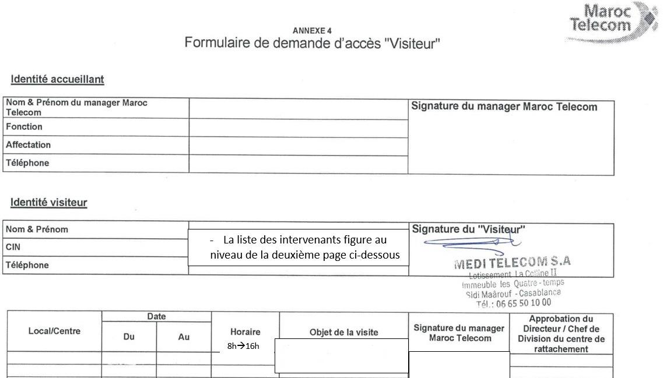
code site | ST FO | contact ERPT | DR IAM | ville | X Départ ERPT - Y Départ ERPT | X Arrivée ERPT Proposition1 - Y Arrivée
SAF695 | EM Telecom | 0660127763 AZEDDINE | MARRAKECH | Safi | -9.20648899999999948, 32.2794280000000029 | 32.27974932, -9.20692362

